Slide 1
110學年六年級社會教學計畫
授課教師：楊佳慧

Slide 2
本學期教學大綱
立足台灣、放眼世界、關心全球
一、文明與科技生活
二、從台灣走向世界
三、放眼看世界
四、關心我們的地球

Slide 3
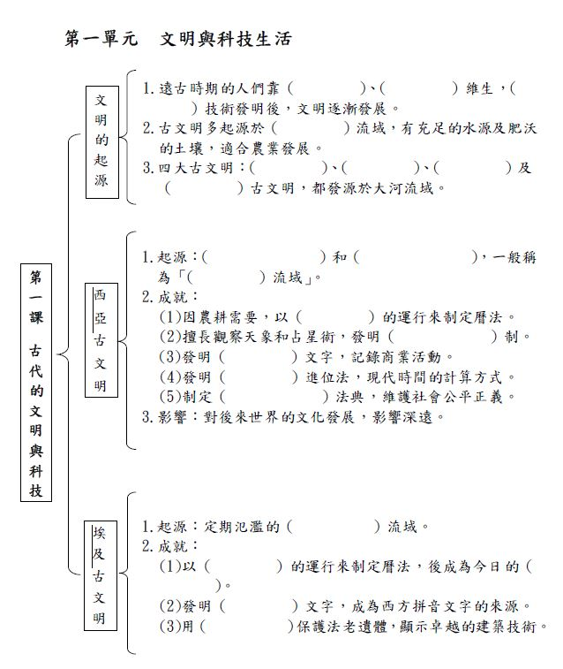
上課方式
重點整理單搭配課本
下學期模式
上學期模式

Slide 4
評量方式
定期評量(期中期末)：40%
多元評量(書面報告)：15%
平時小考：15%
作業(習作、筆記、學習單)：25%
上課表現(態度、口頭報告、小組討論)：5%

Slide 5
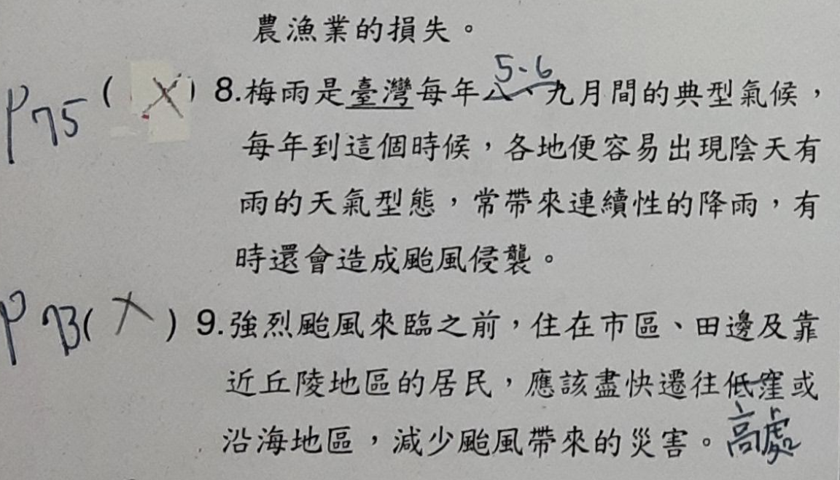
社練和社卷訂正方式
是非題『Ｘ』的部分，皆要訂正並寫上頁數。
選擇題答錯，只要填寫頁數。

Slide 7
走讀大稻埕-作品

Slide 8
本學期評量範圍與時間
期中考(第11週4/21)
單元 一~二
文明與科技生活.從臺灣走向世界
畢業考(第17週6/1)
單元 三~四
放眼看世界.關心我們的地球

Slide 9
感謝您的配合與協助！

